Slide 1
BANCO DE IMÁGENES
Sáez Fuster, Julia nº 1529
Servicio de Digestivo del HGUE
Aprobado por la doctora Mº Dolores Picó

Slide 2
Motivo de consulta: Mujer de 42 años que acude por dolor abdominal de unas horas de evolución.
Antecedentes:
-No RAM
-No HTA, ni DLP, ni DM
-Colelitiasis múltiples.
Enfermedad actual: Mujer de 42 años que acude por dolor en epigastrio brusco que irradia a espalda de unas horas de evolución. No fiebre ni sensación distérmica. Asocia vómitos de contenido alimenticio. No diarrea. No síndrome miccional.
Exploración física: abdomen blanco, depresible, doloroso ligeramente en epigastrio, no se palpan masas ni megalias.
Analítica sanguínea: bilirrubina 2,36; GOT 1084, GPT 954, GGT 480, Fosfatasa alcalina 166; LDH 1520, Lipasa normal, PCR 1,1.

Slide 4
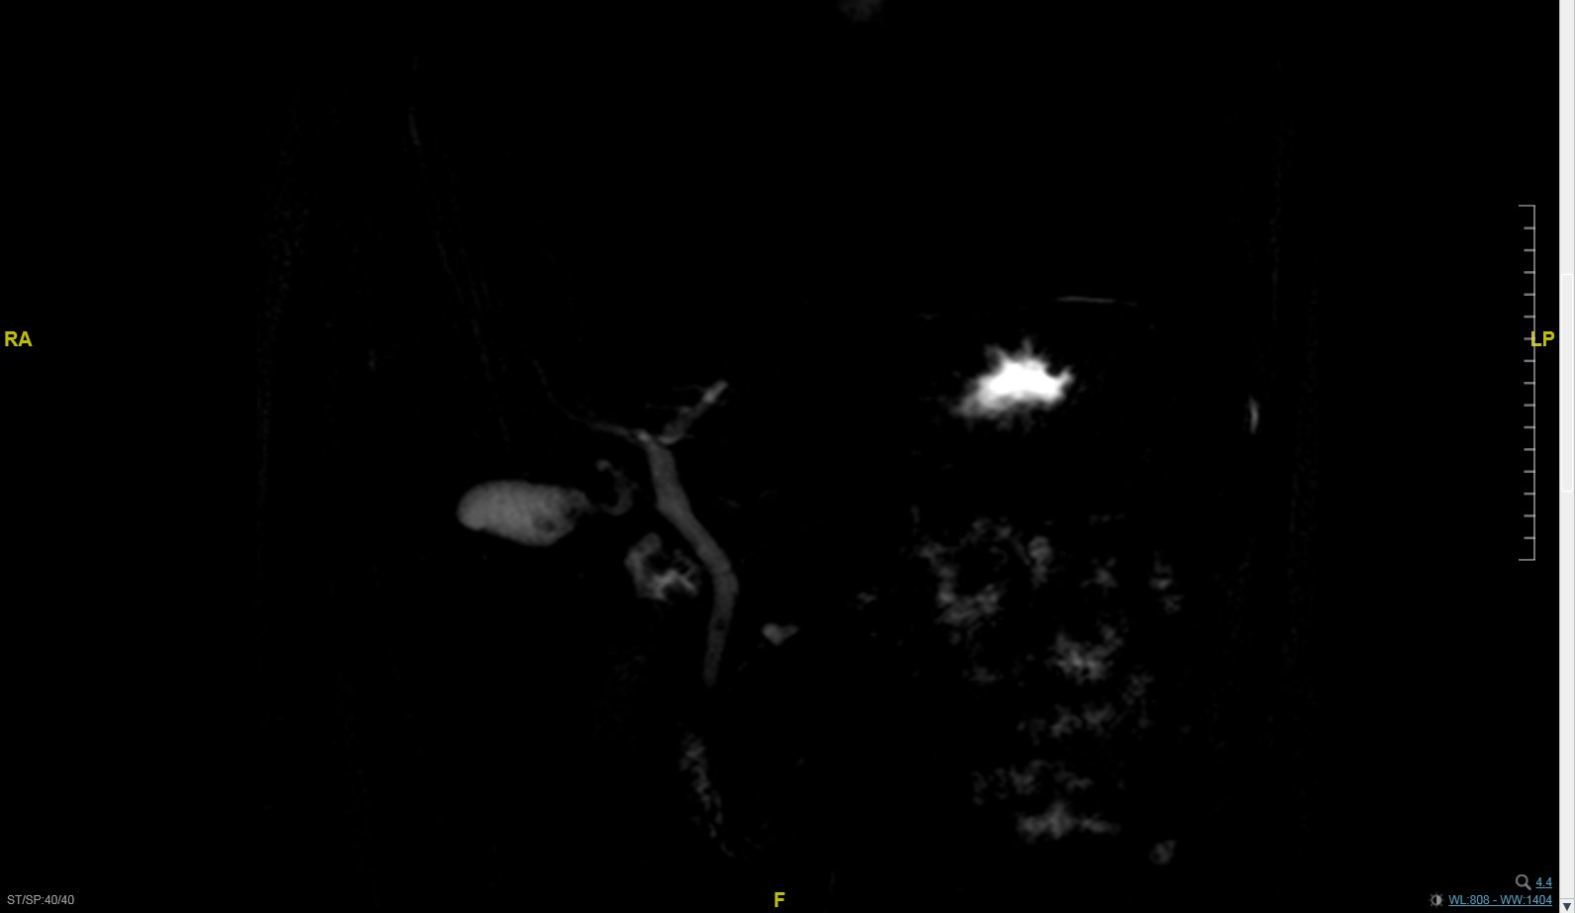

Slide 5
La vesícula biliar muestra una morfología piriforme, un ligero engroamiento difuso de su pared e hipointensidades en su interior en concordancia con cálculos. El colédoco aparece bien representado en las reconstrucciones y en su porción distal se identifica al menos una formación redondeada hipointensa milimétrica en concordancia con cálculo. Aumento de la captación de contraste en la pared de la vesícula biliar.
DIAGNÓSTICO: COLELITIASIS, COLEDOCOLITIASIS Y COLECISTITIS

